Slide 1
A SOLUÇÃO CERTA PARA SUA EMPRESA.

Slide 2
APRESENTAÇÃO RBMWEB
VERSÃO 1.0 - RICARDO 24/05/2019

Slide 3
SÃO MAIS DE
15 ANOS
DE ATUAÇÃO

Slide 4
NESSE PERÍODO ATENDEMOS:
- Financeiras CFI
- Factorings
- Fintechs
- SCMs
- OSCIPs

Slide 5
85% DO MERCADO DE
SCMs SÃO CLIENTES RBM

Slide 6
A RBM
INOVAÇÃO É O QUE NOS MOVE.
É por essa razão que estamos sempre atentos às tendências de mercado e não poupamos esforços em investir em tecnologia de ponta.
Assim que o Governo Federal sancionou a ESC, nossa equipe desenvolveu um conjunto de softwares pensados para factorings.
Acredite: os benefícios serão muitos.

Slide 7
Resolução 4658 de 26/04/2018
(Crimes cibernéticos)
Dispõe sobre a política de segurança cibernética e sobre os requisitos para a contratação de serviços de processamento e armazenamento de dados e de computação em nuvem a serem observados pelas instituições financeiras e demais instituições autorizadas a funcionar pelo Banco Central do Brasil.
SEGURANÇA
Nossos sistemas de segurança seguem as orientações do Branco Central do Brasil quanto aos crimes cibernéticos.

Slide 8
DESENVOLVEMOS
SOLUÇÕES INTELIGENTES

Slide 9
COM FOCO NO SEU SUCESSO

Slide 10
E NA SATISFAÇÃO
DO SEU CLIENTE

Slide 11
CONHEÇA NOSSAS SOLUÇÕES PARA SUA
ESC
EMPRESA SIMPLES DE CRÉDITO

Slide 12
SOLUÇÕES
WEBESC

Slide 13
SOLUÇÕES
Auto Contratação
Conta
Digital
Assinatura Digital

Slide 14
PARA O DIA A DIA DA SUA EMPRESA

Slide 15
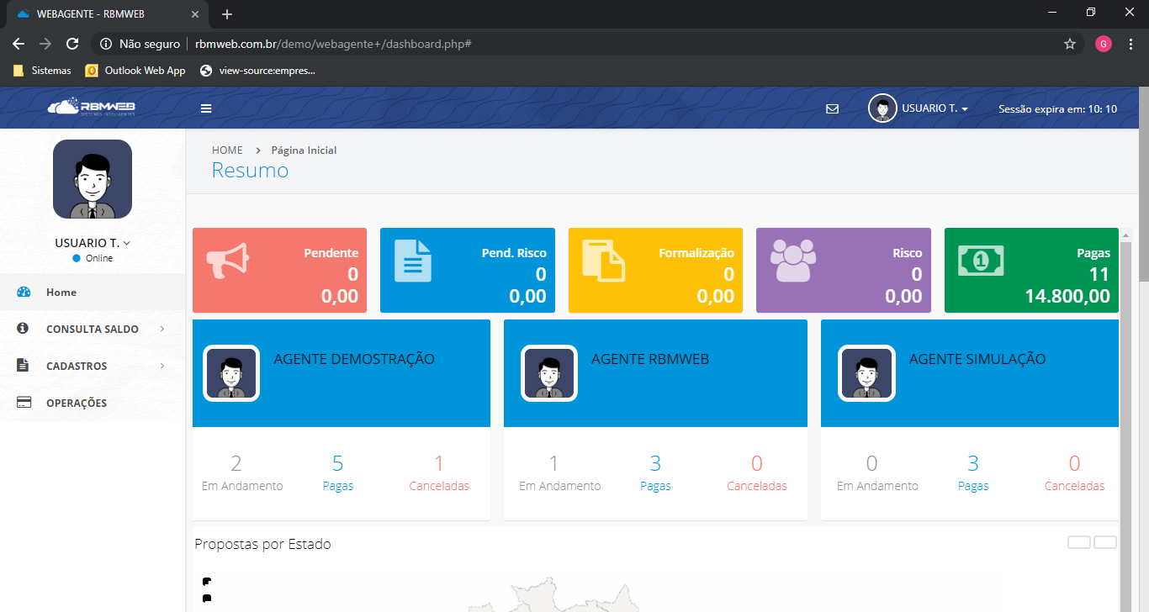
WEBESC
Nosso sistema gerencial planejado para as Empresas Simples de Crédito possui os seguintes destaques:
- Integrado ao CERC (em desenvolvimento);
- Realiza operações de desconto e de empréstimo;
- Relatórios gerenciais;
- Relatórios operacionais;
- Acompanhamento das operações por fundo;
- Emissão do contrato de empréstimo;
- Emissão do Borderô de desconto;
- Consulta ao Serasa/SPC online;
- Integrado aos principais bancos para envio e retorno da cobrança;
- Acompanhamento sobre a inadimplência;
- Relatórios estatísticos;
- Tela de análise da operação com todas as informações reunidas para uma melhor análise de liberação de crédito;
- Parametrização total sobre o cliente;
- Cadastro de pendências financeiras do cliente;
- Definição de limites de desconto e empréstimo para o cliente.

Slide 16
APLICATIVOS

Slide 17
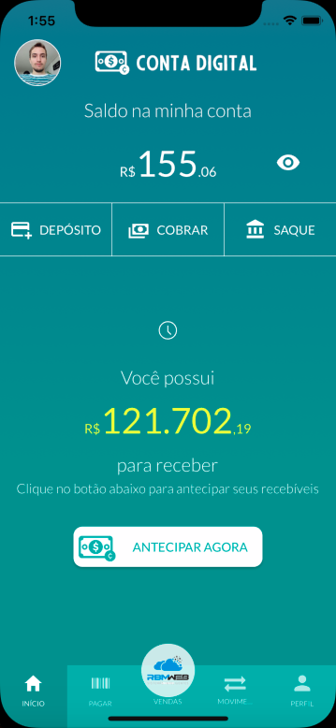
Conta Digital
Intuitivo e fácil, nosso aplicativo Conta Digital é mais do que um simples App de vendas e pagamentos, é um Banco Digital que atende as demandas da sua empresa e, principalmente, do seu cliente.
Faça vendas - no crédito ou no débito, você pode realizar vendas pelo aplicativo.
Antecipe seus recebíveis - com poucos passos e nenhuma burocracia, você pode optar por antecipar o recebimento de alguma venda.
Realize saques - os saques caem em até 3 dias úteis na sua conta bancária.
Faça cobranças - encaminhe links de cobranças.
Transferências - de forma simples e rápida, realize transferências.
Pague suas contas - você também pode quitar, através do código de barras, as suas contas.

Slide 18
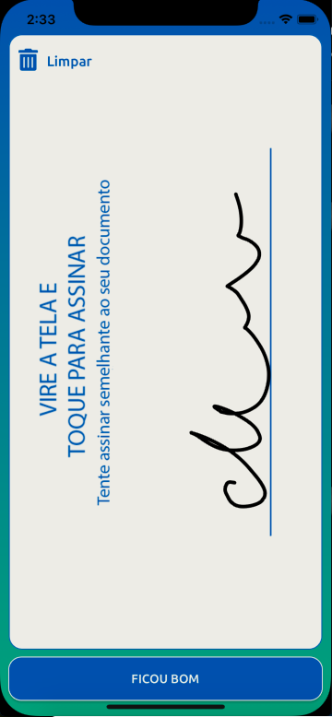
Assinatura Digital
O aplicativo de Assinatura Digital serve para assinar e validar contratos. Todo o processo segue o padrão definido pela Medida Provisória nº2200-2/2001. A partir do procedimento é gerado o “carimbo do tempo” que valida o documento.
Facilidade - simples de mexer e prático, o aplicativo atende seu cliente e facilita o andamento dos contratos.
Logística - como tudo é feito pelo celular, significa que o cliente pode assinar o contrato a qualquer momento e em qualquer lugar.
Velocidade - nada de processos agarrados, filas ou papelada sobre a mesa. O aplicativo otimizará os processos internos da sua empresa.
Segurança - utilizamos o mais seguro banco de dados do país, além disso, nossos sistemas inteligentes possuem tecnologias avançadas para a proteção de dados.

Slide 19
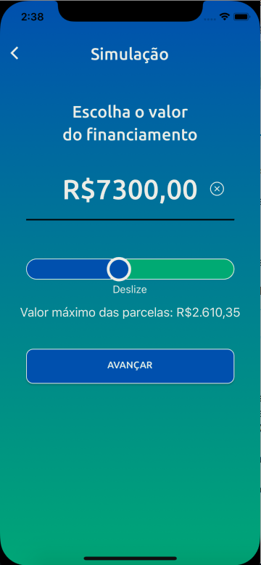
Auto Contratação
Fácil de utilizar, o App de Auto Contratação permite que o usuário informe seus dados, simule uma proposta de empréstimo e peça o empréstimo pelo celular.
Facilidade - Com pouquíssimos passos seu cliente poderá simular e solicitar empréstimos mediante alguns documentos para validação.
Logística - como tudo é feito pelo celular, o cliente não precisa comparecer a uma loja física. Otimizando, assim, as aprovações e diminuindo filas.
Diminuição de erros - todo o processo é pensado e desenvolvido utilizando sistemas inteligentes. Isso evita erros operacionais.
Captação de novos clientes- assim que o usuário utilizar o aplicativo alguns dados serão solicitados, dessa forma, você terá acesso ao perfil de todos os interessados.
Reconhecendo esses clientes potenciais, você terá uma lista de leads para trabalhar, personalizando as vendas e fidelizando os clientes.

Slide 20
VOCÊ PENSA NO SEU CLIENTE.
CRESCIMENTO
NÓS PENSAMOS NO SEU .

Slide 21
PRONTO PARA O SUCESSO?

Slide 22
CONTATOS
32 3441-2198 | 32 3441-4204
32 98848-0002
ricardo@rbmweb.com.br
/rbmweb
/RBMweb
/rbm-web-sistemas-inteligentes

